Slide 1
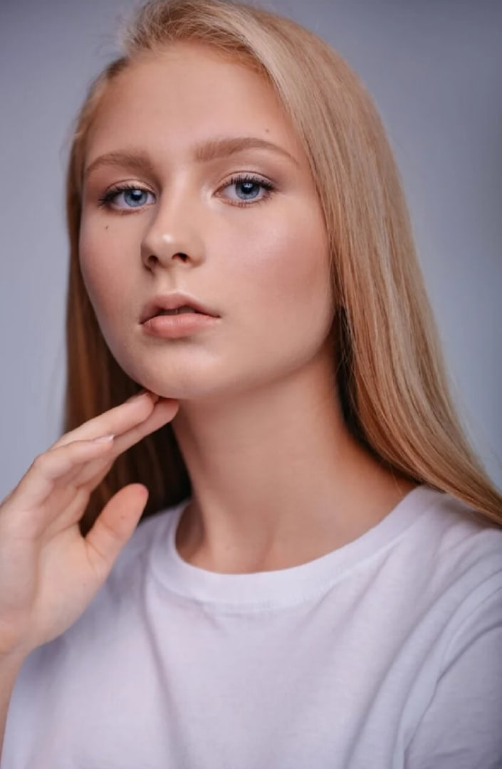
Я – Ивахненко Станислава, учащаяся 9в класса, выдвигаю свою кандидатуру на пост Президента школьной республики «Содружество»

Slide 2
Знание иностранных языков актуально всегда
Я предлагаю сделать процесс их изучения гораздо эффективнее и интереснее с помощью внеклассной деятельности, где гимназисты смогут повысить уровень своих знаний

Slide 3
Языковой клуб
Ученики смогут разговаривать на интересные им темы на иностранном языке, что поможет им улучшить свою речь

Slide 4
Проведение различных игр
В игровой форме информация запоминается гораздо лучше, а также это будет интересно всем школьникам, включая начальные классы. Кроме того, в играх учатся работать в команде

Slide 5
Онлайн-встречи с носителями языка
На таких встречах гимназисты не только улучшат свою речь, но и пополнят свой словарный запас новой лексикой и узнают много нового о традициях и культуре других стран

Slide 6
Проведение выставок, посвященных иностранным языкам
Ученики смогут делиться друг с другом знаниями, делая различные проекты

Slide 7
Создание страниц в соцсетях
В соцсетях будет выкладываться полезная информация об иностранных языках, интересные факты, а также информация о профессиях, в которых необходимы знания иностранного языка

Slide 8
Спасибо за внимание!

